Slide 1
Принципы хроматографии

Slide 2

Хроматографическое разделение пигментов хлорофилла М.C.Цветом:
а – адсорбент;
б – колонка;
в – приемник;
г – делительная воронка;
д – вата.
Смесь веществ А, Б и В, сначала
находящихся в зоне е, разделяется
при элюировании растворителем Д (элюент)
на отдельные зоны, движущиеся с разными
скоростями к выходу из колонки

Slide 3
Принципы хроматографии
Хроматографический метод разделения веществ, впервые осуществленный М.С. Цветом (1903), является одним из наиболее избирательных методов разделения близких по химической структуре веществ.
Он основывается на различном распределении составных частей исходной смеси между двумя фазами: подвижной и неподвижной.
Весь процесс разделения состоит из многократных переходов вещества из одной фазы в другую.
Разделение веществ происходит либо за счет их способности связываться с поверхностью сорбентов, либо за счет распределения между неподвижной фазой, которая может быть твердой или жидкой, и подвижной фазой — жидкой или газовой, либо за счет способности вещества образовывать гетерополярные связи с сорбентами, которые содержат ионы с зарядом, противоположным по знаку заряду иона анализируемого вещества.

Slide 4
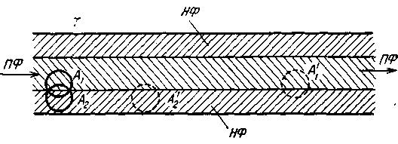
Принципы хроматографии

Slide 5
Резервуар для элюента
Система ввода
Колонка
Детектор
Насос
Схема процесса хроматографирования

Slide 6
В зависимости от физического состояния применяемых фаз различают следующие типы хроматографического анализа:
Подвижная фаза | Неподвижная фаза | Тип метода | Вид метода
Газ | Жидкость | Газовая хроматография | Газожидкостная хроматография
 | Твердое вещество |  | Газоадсорбцирнная хроматография
Жидкость | Жидкость | Жидкостная хроматография | Жидкостно-жидкостная хроматография
 | Твердое вещество |  | Жидкостно-адсорбционная хроматография

Slide 7
 | Название метода хроматографии | Природа основного процесса разделения | Величины, количественно определяющие степень сродства разделяемых веществ к фазам
1. | Адсорбционная | Адсорбция | Коэффициент адсорбции
2. | Распределительная | Экстракция | Константа распределения
3. | Ионообменная | Электростатическое взаимодействие и диффузия | Заряд, константа диссоциации и эффективный ионный диаметр
4. | Гель-хроматография | Диффузия | Эффективный молекулярный диаметр
5. | Аффинная | Биоспецифическое взаимодействие с аффинным лигандом | нет

Slide 8
Адсорбционная хроматография
Адсорбционная хроматография. В этом случае разделение веществ осуществляется за счет выборочной (селективной) адсорбции веществ на неподвижной фазе. Такая селективная адсорбция обусловлена сродством того или иного соединения к твердому адсорбенту (неподвижной фазе), а оно, в свою очередь, определяется полярными взаимодействиями их молекул. Поэтому часто хроматографию такого типа используют при анализе соединений, свойства которых определяются числом и типом полярных групп. К адсорбционной хроматографии причисляют ионообменную, жидкостную, бумажную, тонкослойную и газо-адсорбционную хроматографию

Slide 9
Распределительная хроматография. При распределительной хроматографии разделение происходит вследствие различной растворимости (распределения) растворяемых веществ в двух несмешивающихся фазах. Смесь компонентов, растворенная в системе из двух несмешивающихся (или частично смешивающихся) жидких фаз, распределяется между ними в зависимости от растворимости индивидуальных компонентов в этих фазах (или, точнее, в соответствии с их сродством к этим фазам).

Slide 10
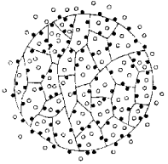
Ионообменная хроматография. Двухфазную систему можно получить, приводя набухшие частицы ионообменника в соприкосновение с водным раствором смеси компонентов. Если разделяемые компоненты образуют в растворе ионы, то эти ионы электростатически взаимодействуют с функциональными группами ионообменника. Ионы с большим зарядом обладают большим сродством к ионообменнику, чем ионы с меньшим зарядом, поэтому характер ионообменного хроматографического разделения зависит от разности зарядов компонентов.
Изображение структуры частицы ионообменной смолы:
· – заряженные функциональные группы, ковалентно связанные с нитями решетки;
° – свободно перемещающиеся противоположно заряженные протовоионы, электростатически связанные с частицей смолы, способные претерпевать обмен с другими ионами

Slide 11
Гель-хроматография. Очень часто компоненты анализируемой смеси значительно различаются по размерам молекул. Если раствор смеси этих компонентов соприкасается с твердой, но пористой фазой (поры которой заполнены тем же растворителем), то молекулы отдельных компонентов стремятся диффундировать из раствора внутрь твердой фазы. Однако, чтобы попасть внутрь твердой фазы, они должны пройти через отверстия пор

Slide 12
Если выбрать твердую фазу с соответствующим размером пор, то можно полностью исключить диффузию больших молекул и замедлить диффузию средних. В такой двухфазной системе быстро достигается равновесие: малые молекулы беспрепятственно проникают внутрь пор и распределяются в обеих фазах, самые большие молекулы остаются только в жидкой фазе, а молекулы среднего размера частично проникают внутрь твердой фазы, но в основном остаются в жидкой фазе

Slide 13
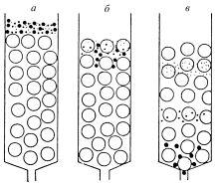
Схема разделения методом гель-хроматографии:
а – начало разделения,
б – разделение,
в – конец разделения;
большие кружки – частицы геля,
большие точки – молекулы соединений с большой молекулярной массой,
маленькие точки – молекулы соединений с меньшей молекулярной массой

Slide 14
Аффинная хроматография. Аффинная хроматография — хроматографический метод, в котором сродство играет особенно важную роль. Этот метод основан на специфических взаимодействиях, характерных для некоторых биохимических процессов. Эти взаимодействия происходят между парами веществ, реагирующими в растворе с высокой избирательностью. Так, например, антитело и антиген специфически связываются друг с другом, фермент реагирует только со своим субстратом или с ингибитором и т. п. Если одно из соединений пары связать с неподвижным носителем, то подобный комплекс можно использовать для избирательного связывания из раствора второго соединения пары. После промывки колонки десорбирующей жидкостью можно избирательно элюировать исследуемый компонент.

Slide 15
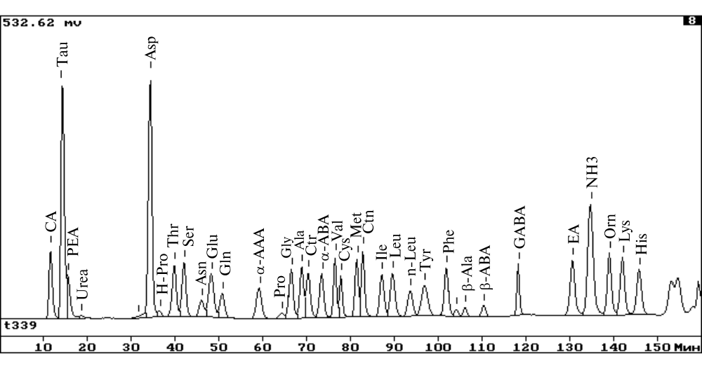
Пример хроматограммы

Slide 16
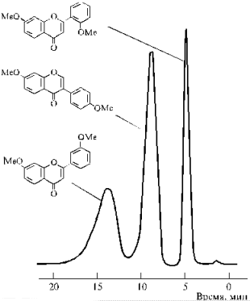
Рис. Хроматографическое разделение природных пигментов (флавонов и изофлавонов)

Slide 17
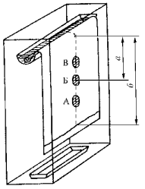
Схема разделения методом бумажной хроматографии:
А, Б и В – положения компонентов смеси по окончании хроматографического разделения.
Подвижная фаза впитывается в бумагу (неподвижная фаза) под действием капиллярных сил и переносит индивидуальные компоненты смеси с различными скоростями, зависящими от отношений растворимости этих компонентов в обеих фазах.
Отношение а/б = Rf (фактор запаздывания) характеризует данное разделяемое вещество

Slide 18
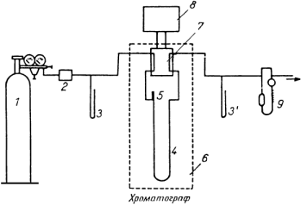
Схема работы газового хроматографа

Slide 19
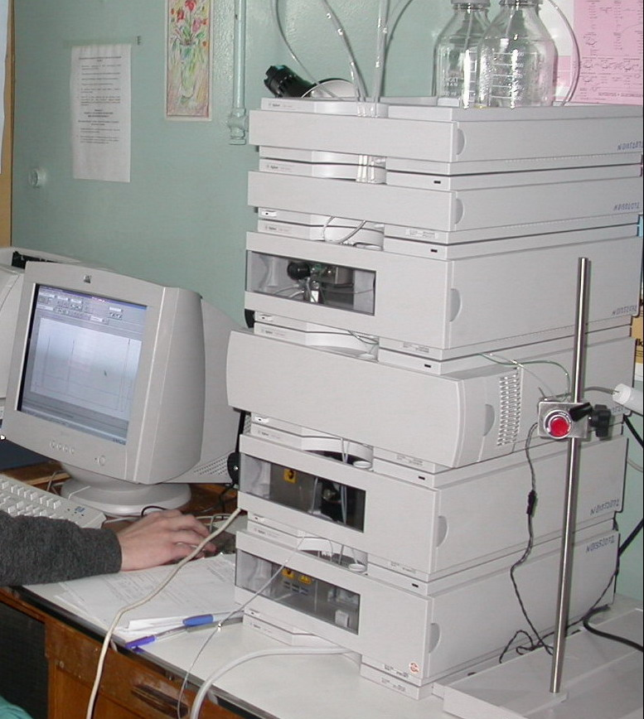
Внешний вид современного хроматографа

